Slide 1
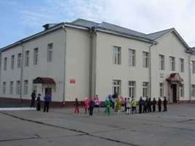
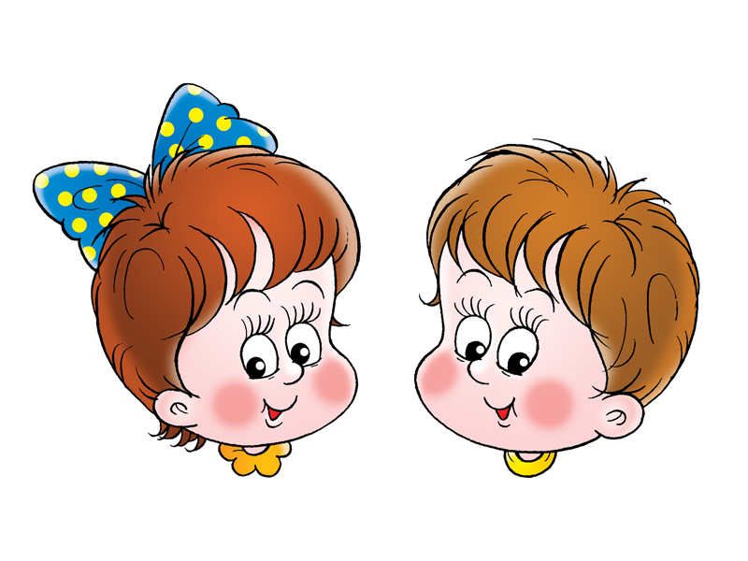
Муниципальное автономное общеобразовательное учреждение Абатская средняя общеобразовательная школа № 1. Всероссийский конкурс для библиотекарей «Творческий библиотекарь школы 2023». Тема: «Идеи, эффективные средства, формы и инновационные методы работы». Педагог-библиотекарь -Молоткова Елена Валерьевна МАОУ Абатская СОШ № 1 2023 год. адрес электронной почты – emolot9@yandex.ru

Slide 2
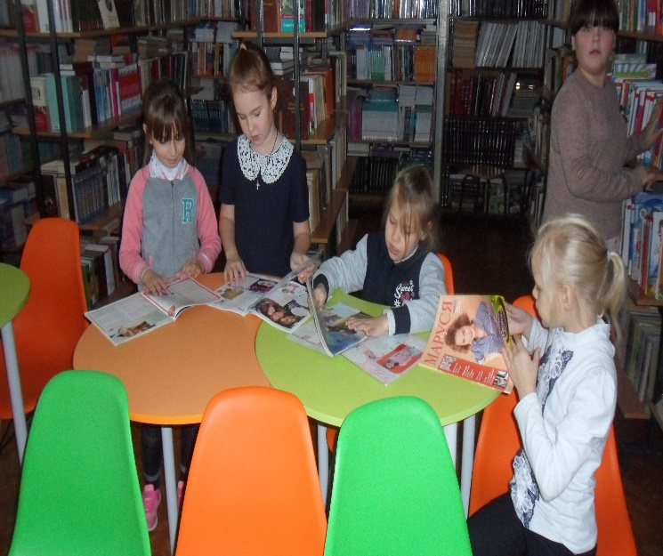
У К.Д. Ушинского есть замечательное произведение «История одной яблони», в котором, благодаря усилиям садовника из дикой лесной яблони путем прививания получилось хорошее плодоносящее дерево в прекрасном саду. Читающее поколение подобно хорошему дереву, дающему здоровые, сильные плоды. Читающие дети способны быть успешными, думающими, стремящимися к знаниям. Читающие дети -индивидуумы, способны пополнить интеллектуальный потенциал нашей нации, элиту умов.

Slide 3
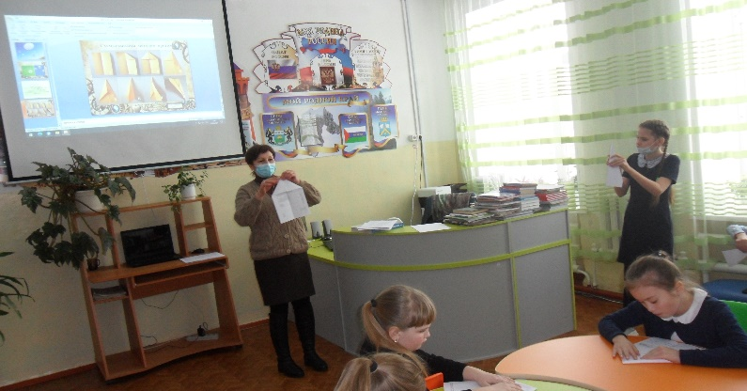
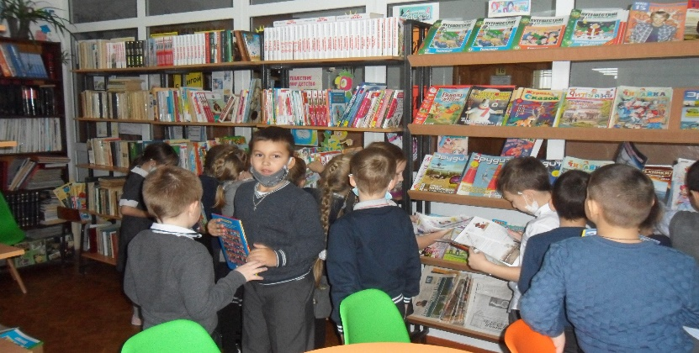
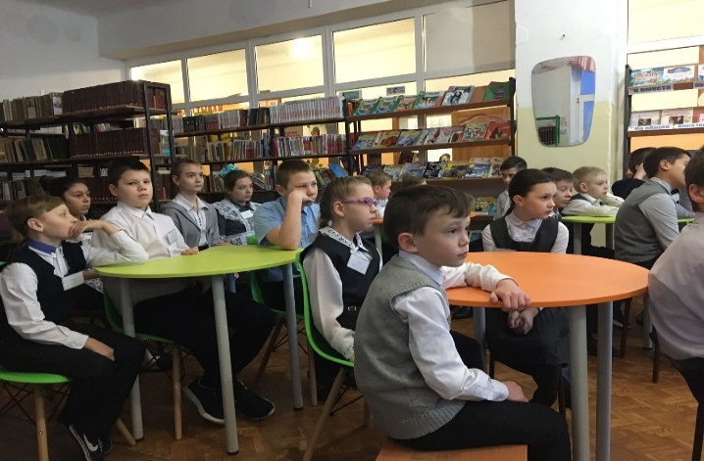
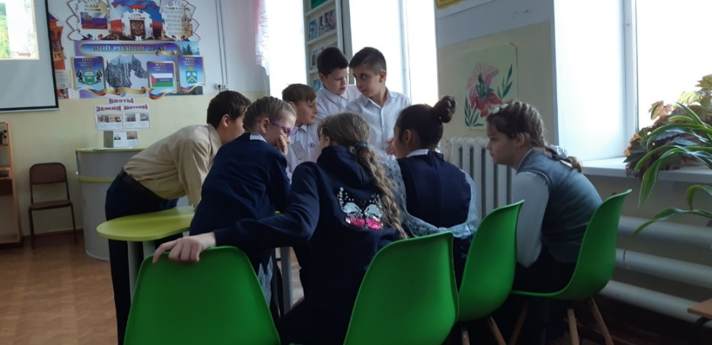
В феврале 2019 года в школе МАОУ Абатская СОШ №1был создан информационно-библиотечный центр, как структурное подразделение с функциями сбора, переработки и распространения информации. Наша библиотека расположена на втором этаже здания школы, площадью 63 м². Оснащена современным оборудованием: моноблок, МФУ, проектор, компьютер. Читальный зал совмещен с абонементом. Помещение библиотеки зонировано: зона хранения художественной и справочной литературы, зона выдачи литературы во временное пользование, выставочная зона.

Slide 4
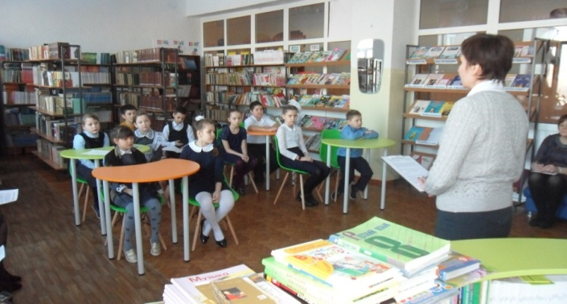
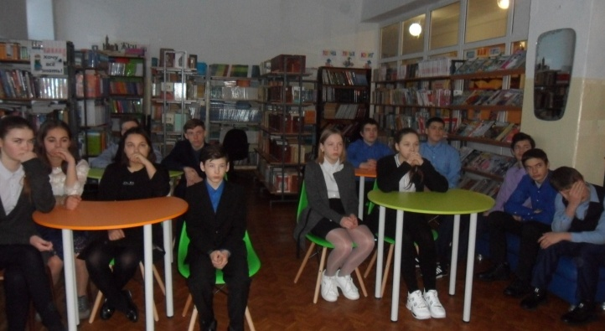
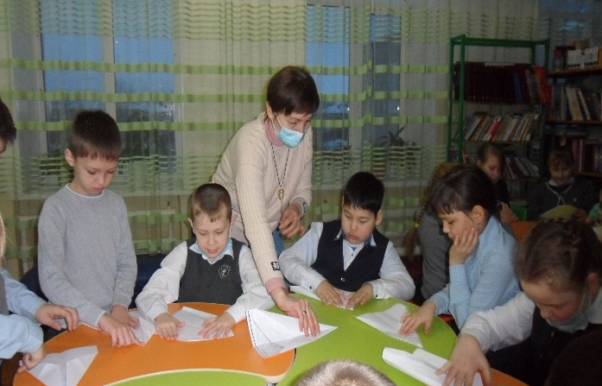
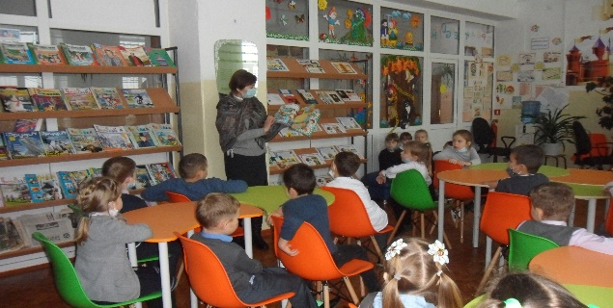
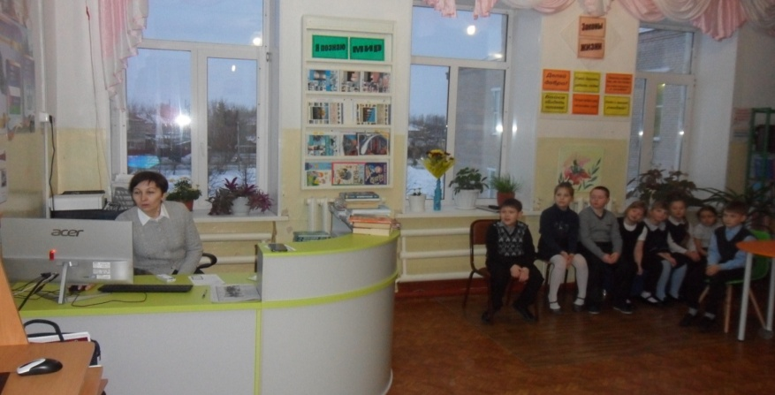
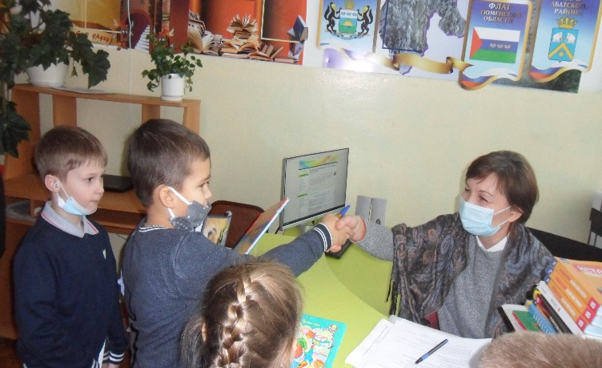
Базовой основой информационной и методической работы являются постоянно действующие книжные выставки, тематические массовые мероприятия школьного и районного уровней, читательские конференции, классные часы, библиотечные уроки, внеклассные мероприятия. А что бы для детей все все это было интересно и познавательно, каждое мероприятие при подготовке требуют творческого подхода. И я стараюсь все свои умения и навыки применить в работе. И сейчас я расскажу, как проходят будни «творческого библиотекаря».

Slide 5
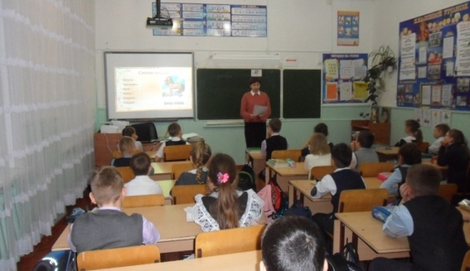
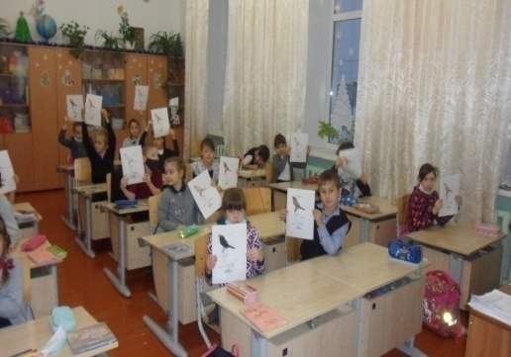
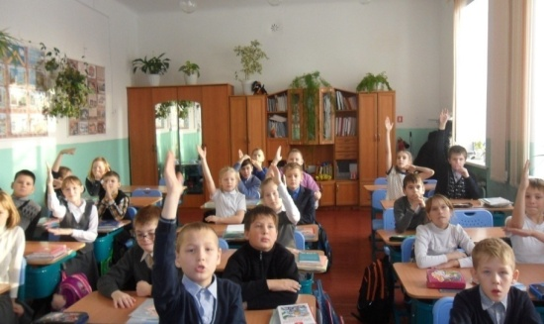
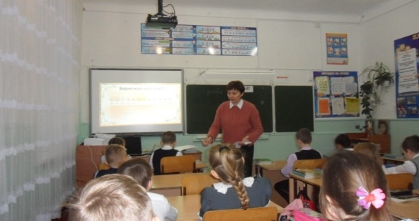
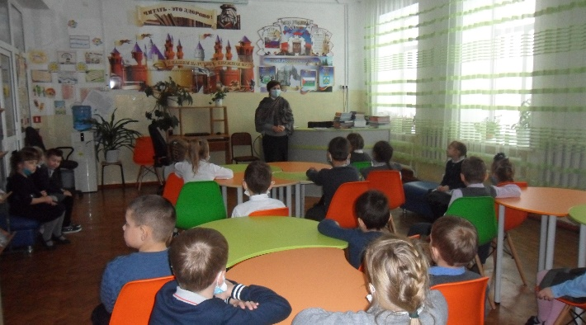
Учителя и библиотекари имеют схожие цели -привить школьникам любовь к чтению, научить их навыкам поиска и использования информации и построить работу по формированию читательской грамотности. Работая над формированием читательской грамотности, для обучающихся проводятся уроки внеклассного чтения, на которых дети работают с текстами произведений. Ребята знакомятся с творчеством писателей, совершенствуют свои навыки работы с текстом: выборочно читают, анализируют поступки героев, дают характеристику, определяют главную мысль, строят речевые высказывания, планируют свои действия в соответствии с поставленной задачей, излагают свое мнение, аргументируют свою точку зрения, развивают навык работы в команде. Такие мероприятия направлены на воспитание и привитие интереса к чтению.

Slide 6
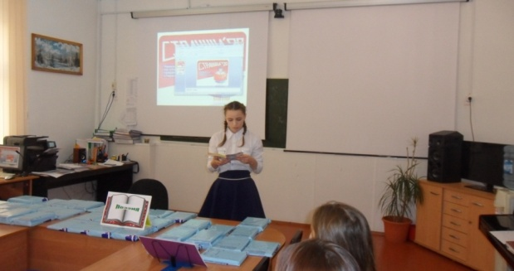
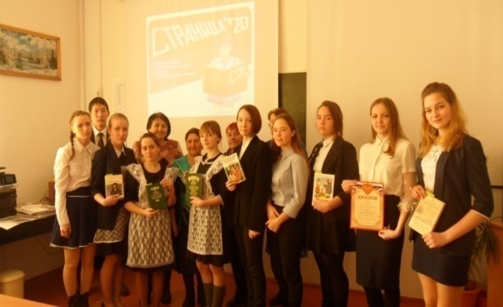
Продолжая работу по привитию интереса к книге и чтению на базе нашей школы проводили
Чемпионат по чтению вслух среди старшеклассников
«СТРАНИЦА 20», муниципальный уровень.
В отборочном туре приняли участие 10 обучающихся из 10 школ района. Чемпионат проходил в III этапа:
1 этап – чтение классической литературы
2 этап – чтение поэзии
3 этап – чтение зарубежной литературы.
Диплом победителя получила Пушкарева Елизавета Андреевна
МАОУ Абатская СОШ № 2, набравшая 384 балла. Остальные участники чемпионата получили поощрительные грамоты.

Slide 7
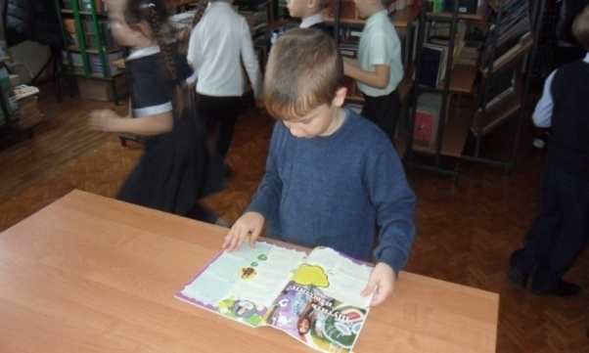
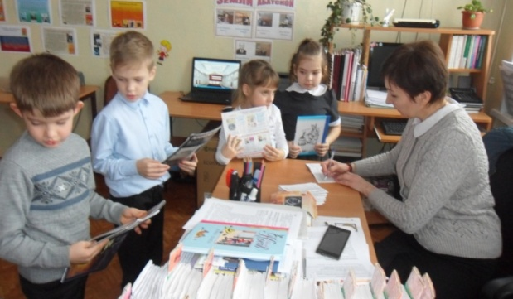
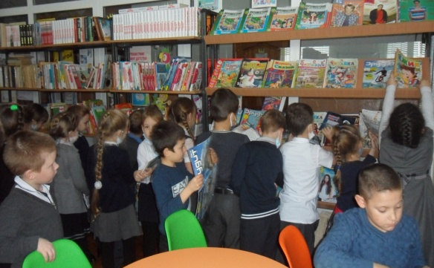
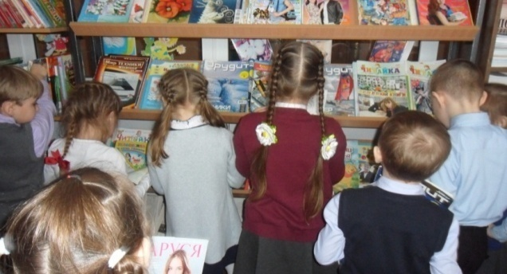
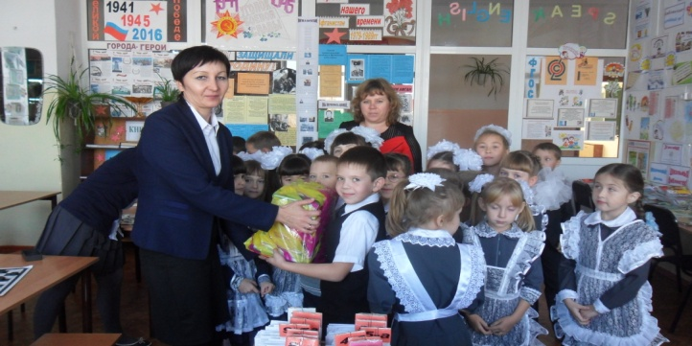
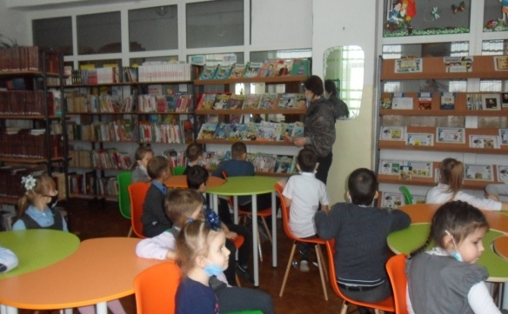
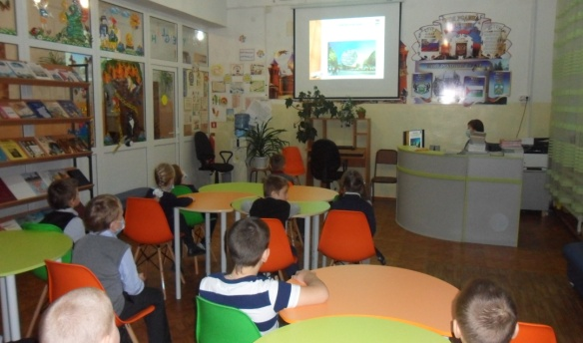
Для обучающихся начальной школы проводятся библиотечные уроки и внеклассные мероприятия разной тематики.

Slide 8
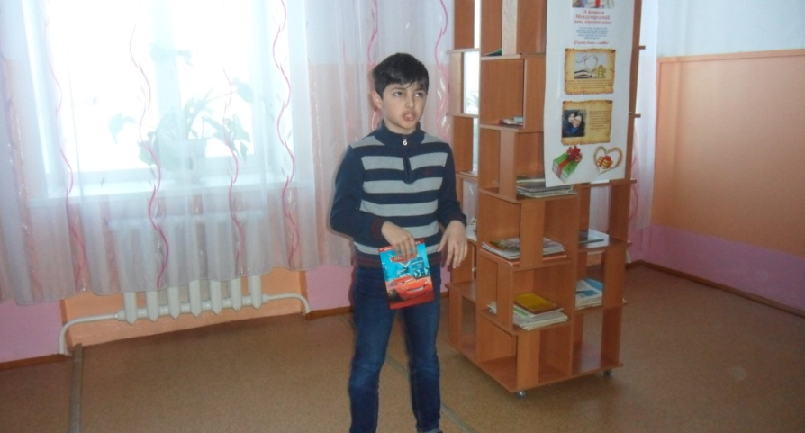
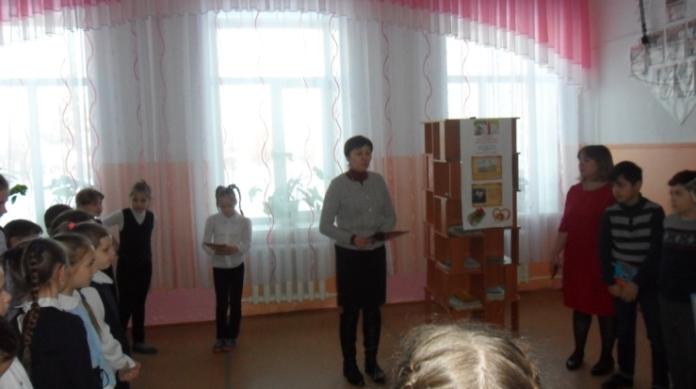
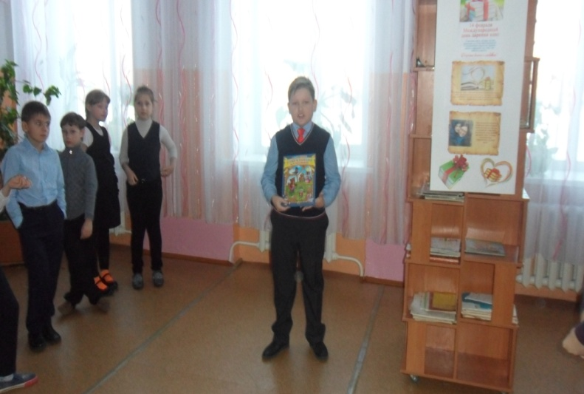
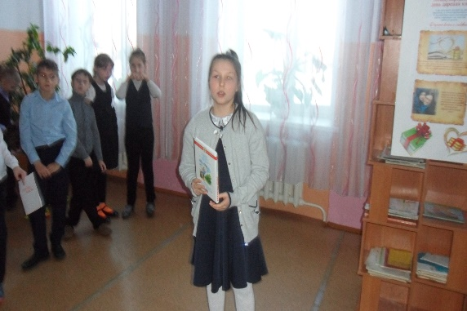
Мы стараемся принимать участие в различных акциях и мероприятиях всех уровней. Ежегодно,14 февраля, обучающиеся нашей школы принимают участие в Общероссийской Акции «День дарения книг». Все принесенные книги, дети не только размещают на стеллажах букроссинга, но и рассказывают, почему они советуют прочитать именно эту книгу.

Slide 9
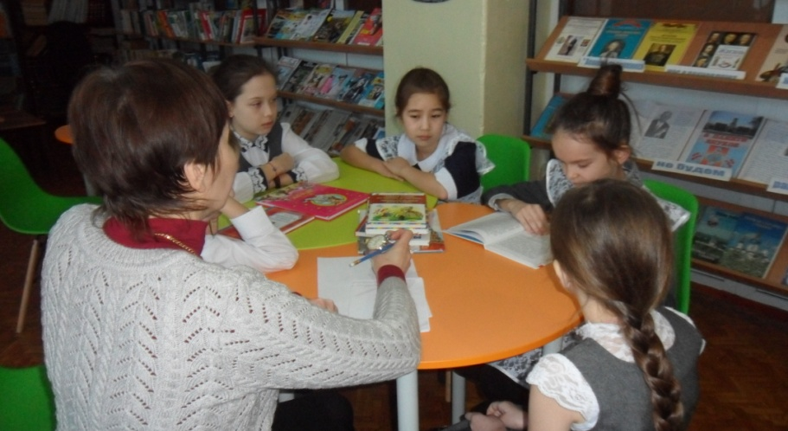
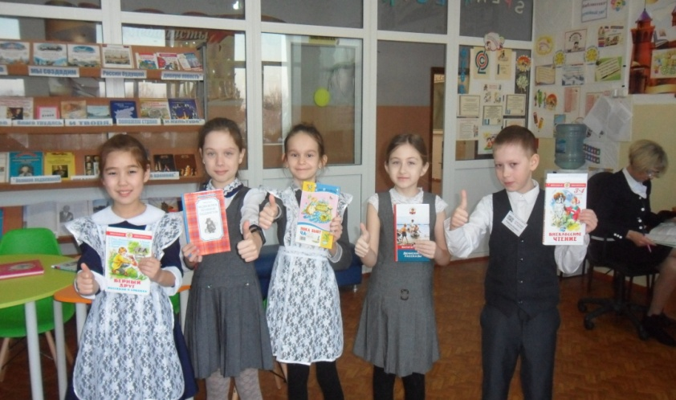
Ежегодно, раз в четверть, проводим соревнования по скорочтению, среди обучающихся начальных классов. Такое мероприятие вызывает большой интерес среди участников! Дети в начале очень волнуются, но берут себя в руки, справляются с волнением и показывают превосходные результаты в этом виде работы. Подводятся итоги и объявляются победители.

Slide 10
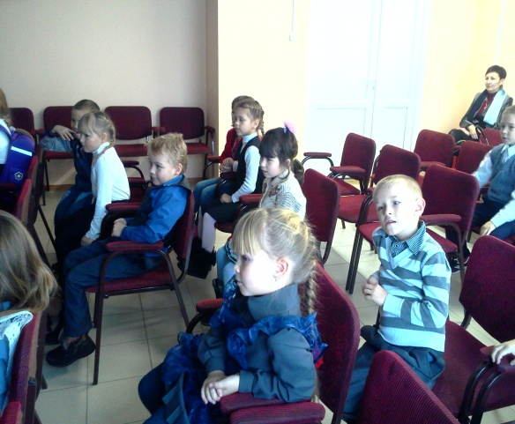
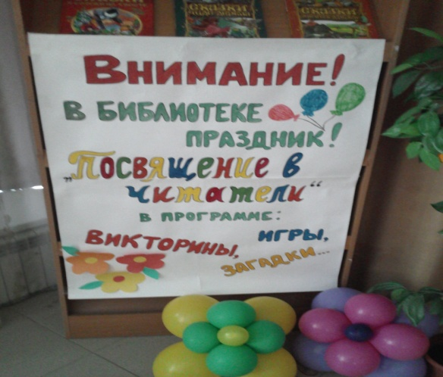
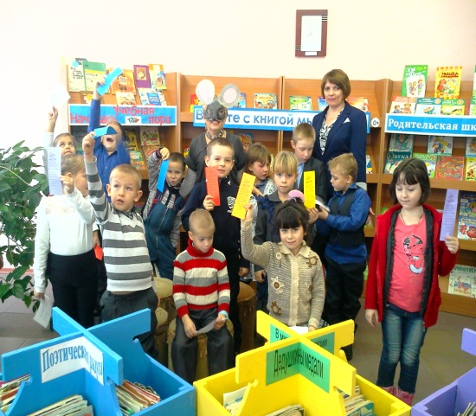
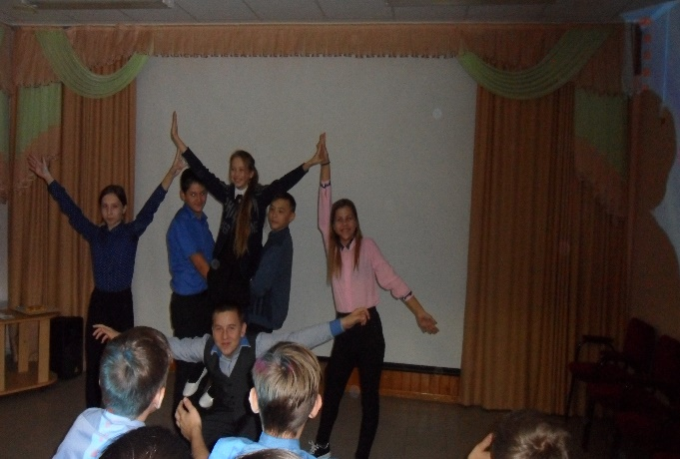
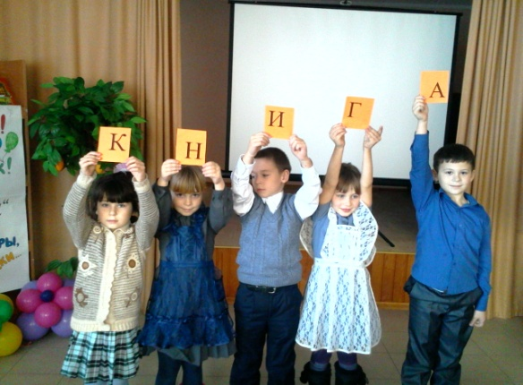
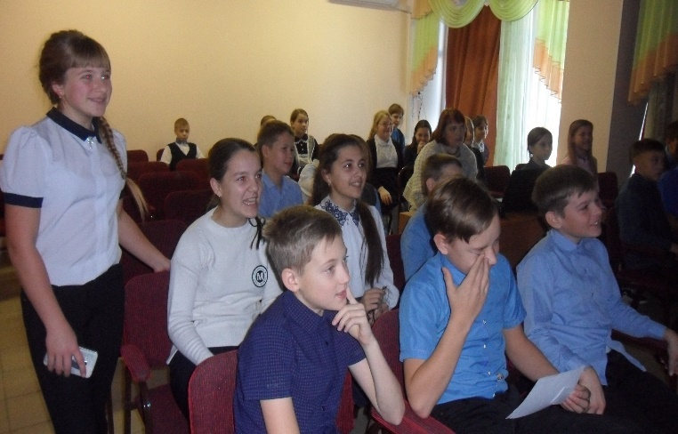
Наша школьная библиотека (ШИБЦ) очень тесно сотрудничает с Детской районной библиотекой.
Мы частые ее посетители. Сотрудники библиотеки приглашают нас на мероприятия, которые обучающиеся с удовольствием посещают. Для ребят 1-11 Проводятся «Громкие чтения», библиотечные уроки, мероприятия по краеведению родного края, области и многое другое. Ежегодно для обучающихся 1-х классов проводится традиционное мероприятие «Посвящение в читатели». Для детей готовится небольшое театрализованное представление, в котором они принимают активное участие.

Slide 11
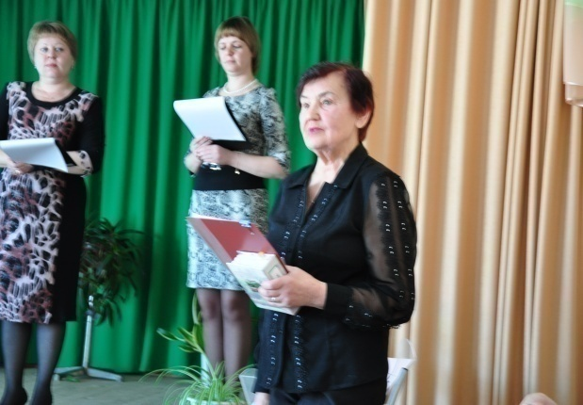
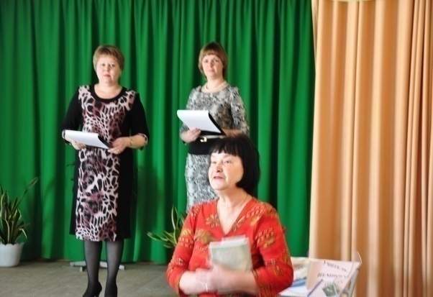
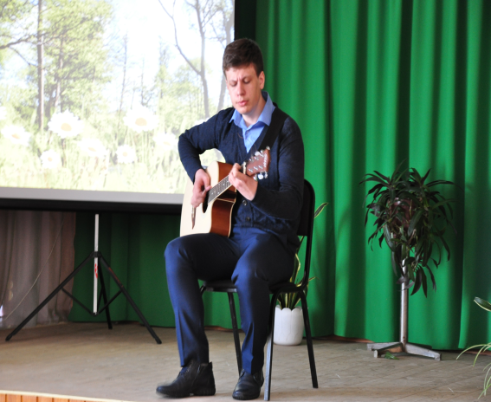
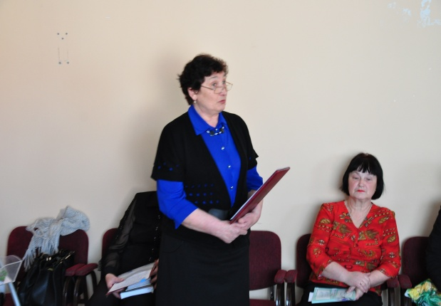
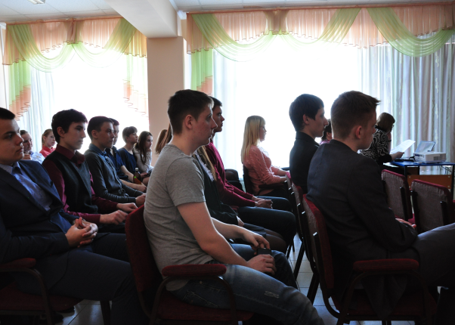
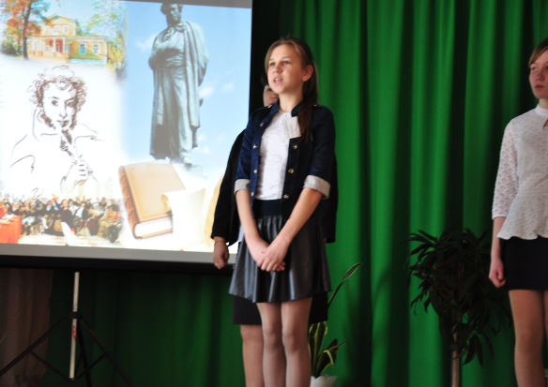
Проводятся мероприятия с участием людей разных профессий и возрастов.
Так для обучающихся 10-11 классов проводилось мероприятие посвященное поэтам-землякам.
На мероприятие были приглашены ветераны педагогического труда и культуры. Обучающиеся читали стихи поэтов-учителей, пели песни под гитару, слушали интересные выступления наших ветеранов. Просто здорово, что мы были активными участниками такого мероприятия!

Slide 12
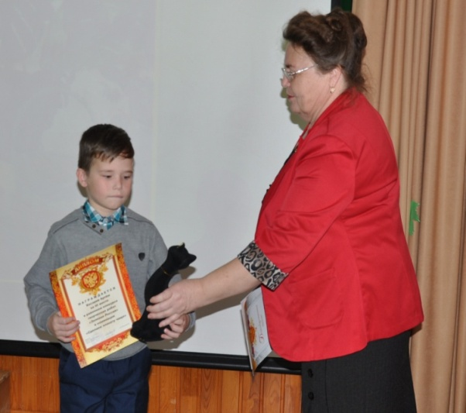
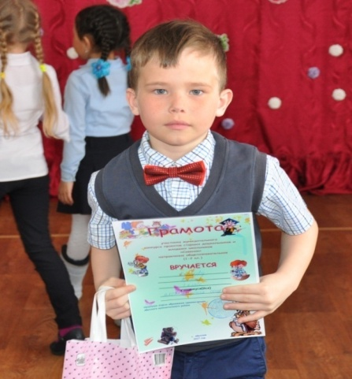
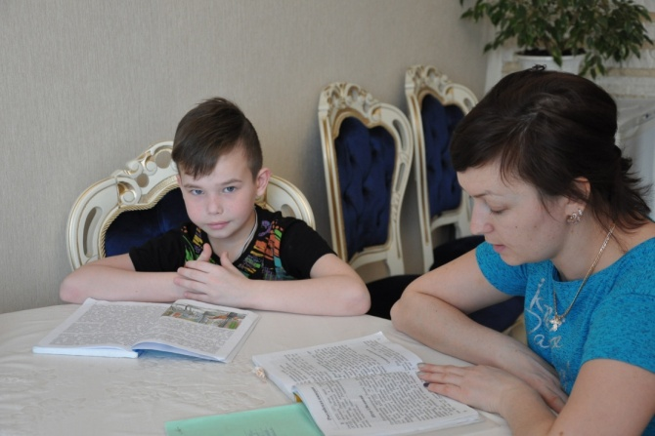
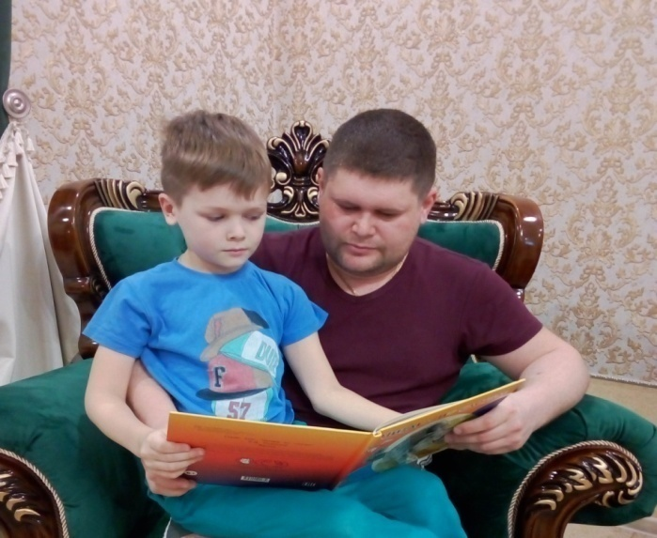
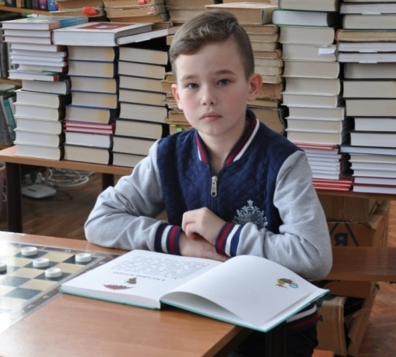
Учителя и родители – это самые первые и важные помощники в нашей работе. Родители откликаются на любую просьбу с нашей стороны, принимают активное участие в конкурсе «Читающая семья», участвуют в проведении «Родительского всеобуча», посещая педагогов, школьную библиотеку и все социальные службы школы, где получают ответы на волнующие их вопросы.

Slide 13
Смена статуса библиотеки, конечно же, внесла положительные изменения в ее работу.
На базе ШИБЦ стало больше проводиться разных мероприятий, с привлечением учителей, родителей, детей. Так в рамках ЕМД в ШИБЦ проводятся интегрированные уроки. Данные фото с урока по литературному чтению во 2-б классе, учитель-Усольцева Г.И, педагог-библиотекарь - Молоткова Е.В. Ребята работали в группах, выполняя разные задания. Итогом работы стало проведение итогового мероприятия «Своя игра», где дети показали и закрепили свои знания по теме урока.

Slide 14
К празднованию Победы в Великой Отечественной войне в нашем ШИБЦ ежегодно проводится конкурс стихов среди обучающихся 1-10 классов. Победители школьного тура представляют нашу школу на муниципальном и областном уровне.

Slide 15
Ежегодно в ШИБЦ проводятся классные часы, посвящённый памяти наших земляков воинов – афганцев.
Обучающиеся старших классов нашей школы ежегодно приглашаются в районную библиотеку для встречи с воинами –афганцами. В один из дней мы были приглашены на районное мероприятие, на презентацию книги «Путь в девять лет длиной…» , посвященной 30-летию вывода советских войск из Афганистана. Эта книга о воинах-интернационалистах Абатского района, наших земляках, проходивших службу в Афганистане,
1979-1989 гг. Книга составлена на основе документальных материалов организатора клуба «Афганец» В.И.Игнатовой и участника афганских событий , председателя клуба «Афганец» С.Н. Клишева

Slide 16
Важное событие - проведение на базе ШИБЦ Всероссийского конкурса юных чтецов «Живая классика », в котором принимают участие обучающиеся 5-10 классов.
37 конкурсантов из 13 образовательных учреждений покоряли жюри своими талантами!
На базе нашего ШИБЦ конкурсы проводятся как школьного уровня, так и муниципального.
Выступления детей доставили массу удовольствия и море позитивных эмоций.
Ведь талантливые дети – это всегда праздник!

Slide 17
Наша школа имеет подключение к удаленному читальному залу ПБ. Для работы имеется 5 точек выхода. Сотрудники школы, педагоги, обучающиеся зарегистрированы в читальном зале ПБ. По мере необходимости они используют ресурсы читального зала ПБ на своих уроках, внеклассных занятиях, классных часах, в работе над проектами, так же работаем с сайтом ПБ, используем ресурсы НЭБ.

Slide 18
Школьная библиотека постоянно находится в состоянии развития. Мы стараемся принимать участие в семинарах, вебинарах, конкурсах школьного, муниципального, регионального и Всероссийского уровней:
-Областной конкурс «Лучшая школьная библиотека образовательной организации в Тюменской области» - сертификат участника. (ноябрь 2018 г.)
-Всероссийский конкурс литературного проекта «Символы России. Литературные юбилеи»-сертификат участника. (2018г.)
-Муниципальный конкурс проектов «Время читать» (2018г) -1м
-Муниципальный конкурс «Россия будущего – страна культуры» (2018г) -1м
-Всероссийский фестиваль профессионального мастерства «Ступеньки знаний».Образовательный проект по продвижению книги и чтения – Диплом участника. (февраль2020г.)
-Всероссийский конкурс методических разработок, направленных на формирование читательской компетенции обучающихся. (декабрь 2020г.)
-Участие в олимпиадах всероссийского конкурса «Успех. Успешность. Компетентность» проекта «Талантикус» 2021 год. Блиц-олимпиада «Организация деятельности школьной библиотеки в условиях реализации ФГОС общего образования». Победитель (1 место)
-Блиц-олимпиада «Информационно-библиотечное сопровождение учебно-воспитательного процесса». Победитель
(1 место)

Slide 19
Постоянно занимаюсь самообразованием, являюсь слушателем и участником разных вебинаров на платформе ЛЕКТА, РШБА и получаю сертификаты участника:
Вебинар «Школьная библиотека – пространство формирования компетенций 21 века»2019г.
Вебинар «Секреты мастерства создания и ведения сайта ИБЦ в школе». 2019г.
Вебинар «Ноосферное образование: роль книги и чтения».2020г.
Прошла дистанционно курсы повышения квалификации ООО Корпорация «Российский учебник» по теме «Инновационная деятельность педагога-библиотекаря в условиях реализации Концепции развития ИБЦ» 2019г.
Прошла дистанционно профессиональную подготовку в Межрегиональном институте повышения квалификации и переподготовки «Библиотечно-библиографическая деятельность в образовательных организациях. Присвоена квалификация педагог-библиотекарь» 2019 г.
Профессиональная переподготовка. Межрегиональный институт повышения квалификации и переподготовки. «Инновационные подходы, методы и формы в профессиональной деятельности педагога-библиотекаря» июнь 2022 года.
Принимаю участие в РМО школьных библиотекарей.

Slide 20
Наша библиотека – это зона коворкинга, где всегда уютно, весело, интересно, где есть мультимедийное сопровождение, где можно послушать музыку, поиграть в шахматы не только с другом, но и целой командой. Школьная библиотека, пусть даже сельская, работает не сама по себе, не для себя, а для современного школьника. И мы стараемся учить детей читать книги, ищем возможность заинтересовать ребенка в чем-то, наполнить его духовно и нравственно.

